Slide 1
Картинный словарь
Выполнила: Смородинова Елена Эдуардовна,
учитель начальных классов
гимназия №1
Г. Комсомольск-на- Амуре

Slide 2
М.рковь

Slide 3
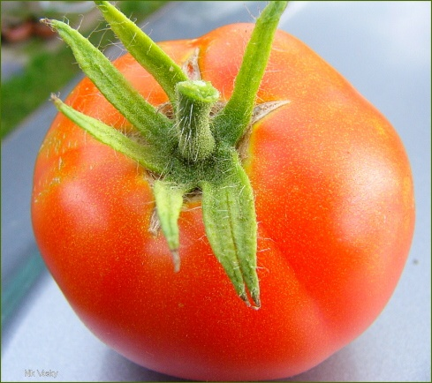
П . М . ДОР

Slide 4
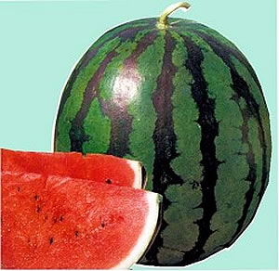
. РБУ .

Slide 5
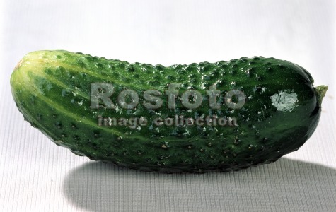
. ГУРЕЦ

Slide 6
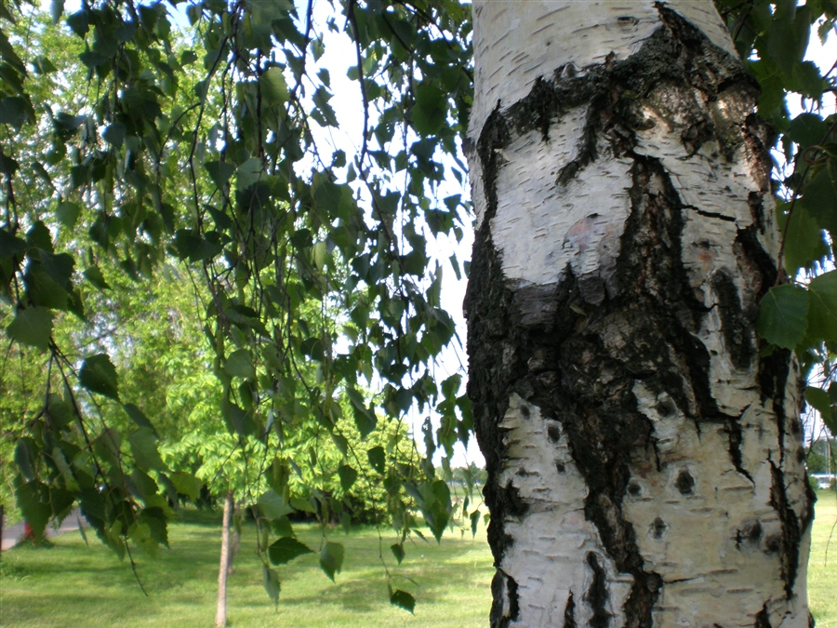
Б . РЁЗА

Slide 7
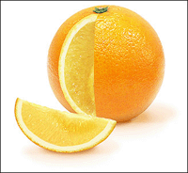
. П . ЛЬСИН

Slide 8
… морковь,
…помидор,
…арбуз,
…огурец,
…апельсин
Подбери подходящие по смыслу прилагательные и запиши словосочетания.

